Slide 1
任务 10
产品上架

Slide 2
产品上架
可观察
产品特色
产品描述
产品图片
关键字，品类
产品标题

Slide 3
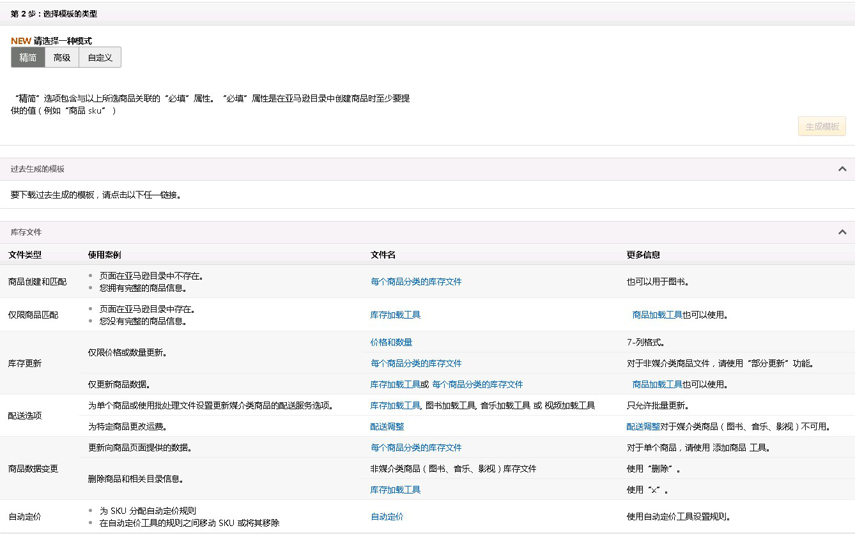
批量上新库存文件模板的下载方法以及模板介绍
和跟卖一样的路径进入，点击下载

Slide 4
批量上传新商品步骤：
◎下载模板
◎查找品类
◎编辑模板
◎保存上传
◎修改错误
◎批量更新

Slide 5
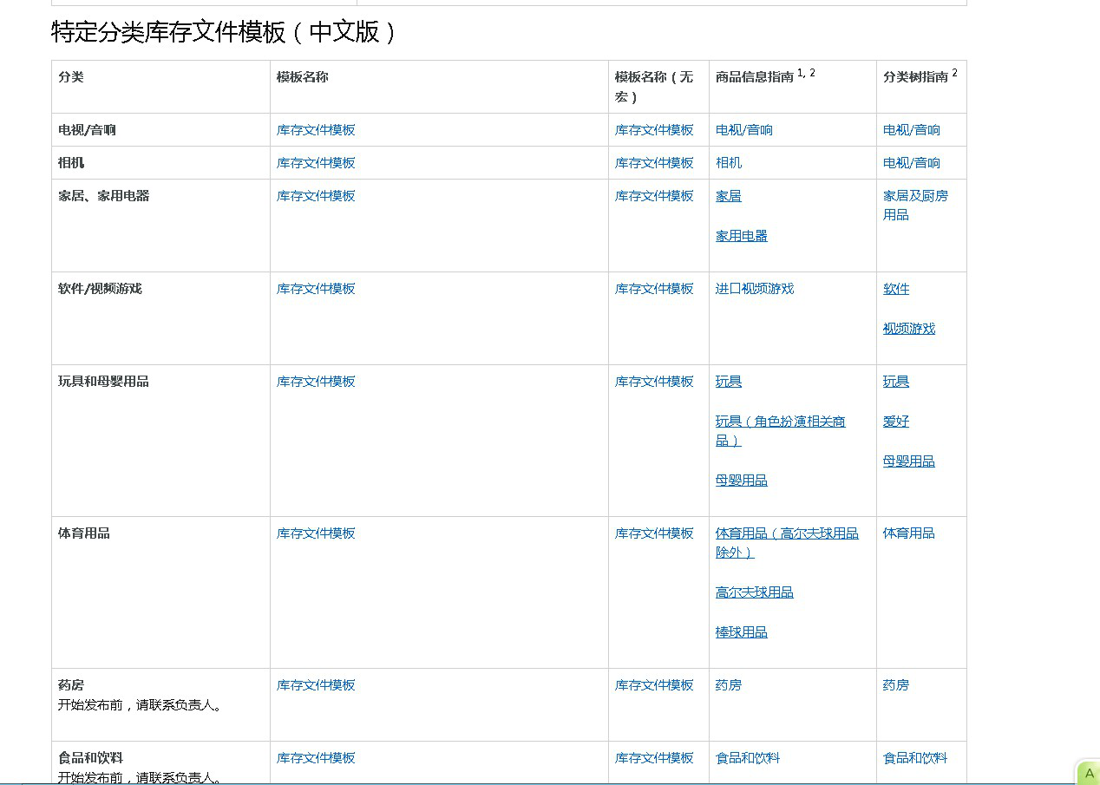
点击进行上架表模板下载

